Slide 1



Девиз проекта:
ПОНЯТЬ, ПРИНЯТЬ и ПОМОЧЬ.
Проект наставничества «ЕДИНСТВО»

Slide 2




Актуальность проекта
вызвано тем, что в настоящее время приоритетом общества и системы образования является формирование у вступающих в социум молодых людей способности самостоятельно решать встающие перед ними задачи, реализуя свой внутренний потенциал.
обусловлено тем, что в период обучения в колледже и вузе закладываются основы профессионализма, формируются потребность и подготовленность к непрерывному самообразованию в изменяющихся условиях
Цель проекта:
создание условий для первокурсников в процессе обучения,
создание наиболее оптимальных условий, для безболезненного вхождения студентов в учебную жизнь.
Задачи проекта:
• проведение воспитательно-информационных мероприятий для студентов;
• оказание индивидуальной помощи каждому нуждающемуся студенту;
• координация, действий всех студентов и наставников для решения задач адаптации первокурсников.
определяется задачами оптимизации процесса «вхождения» вчерашнего школьника в систему внутривузовских отношений.

Slide 3

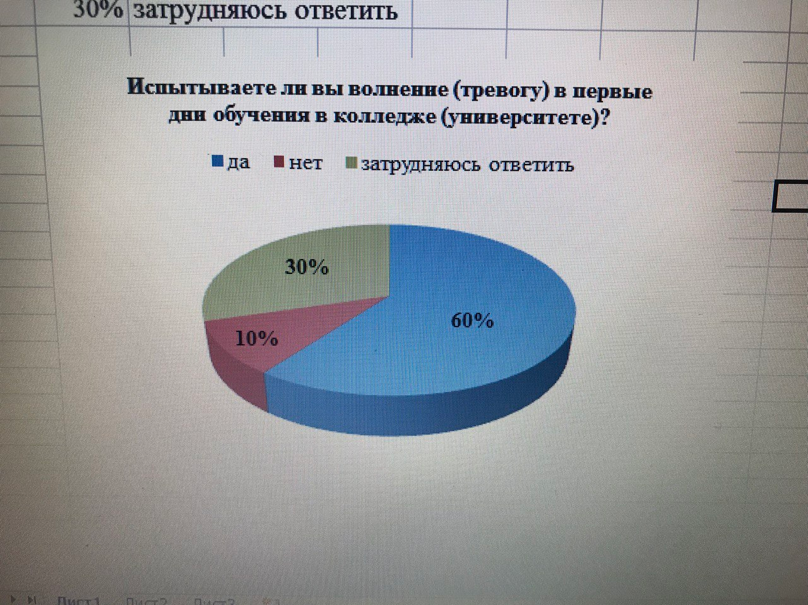
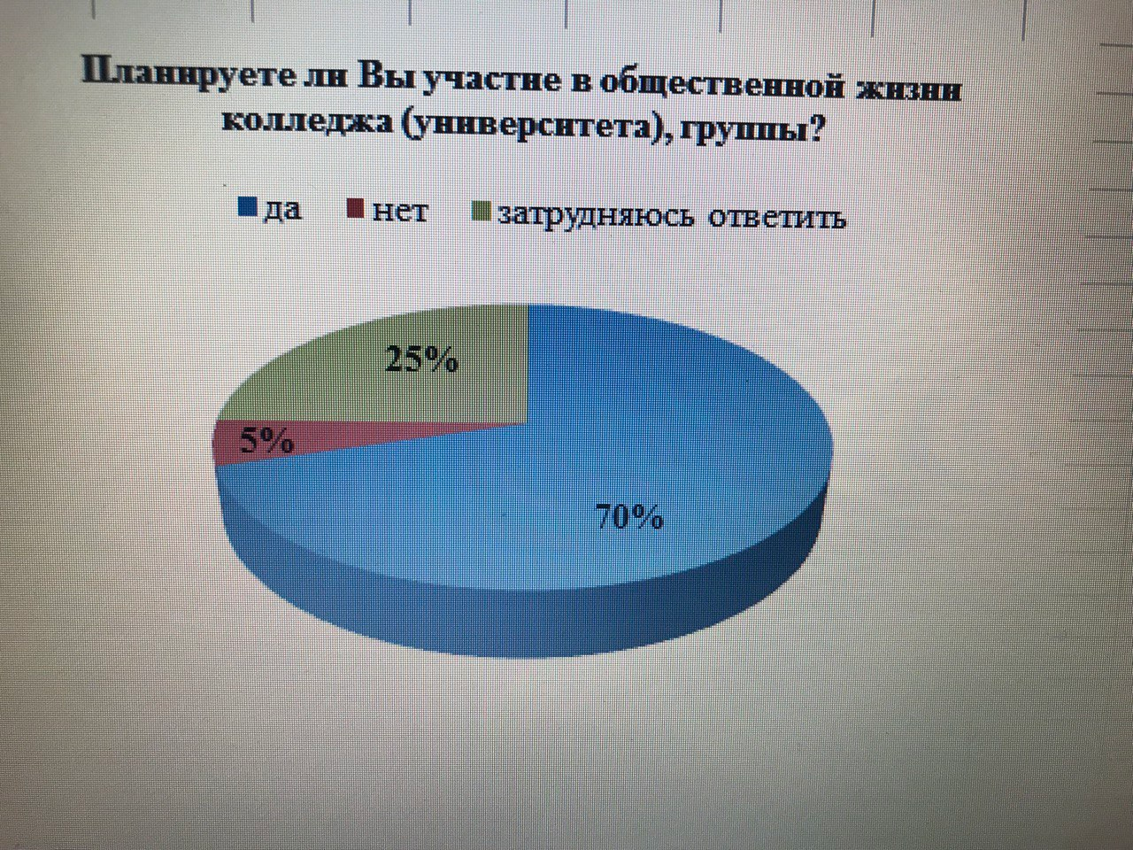
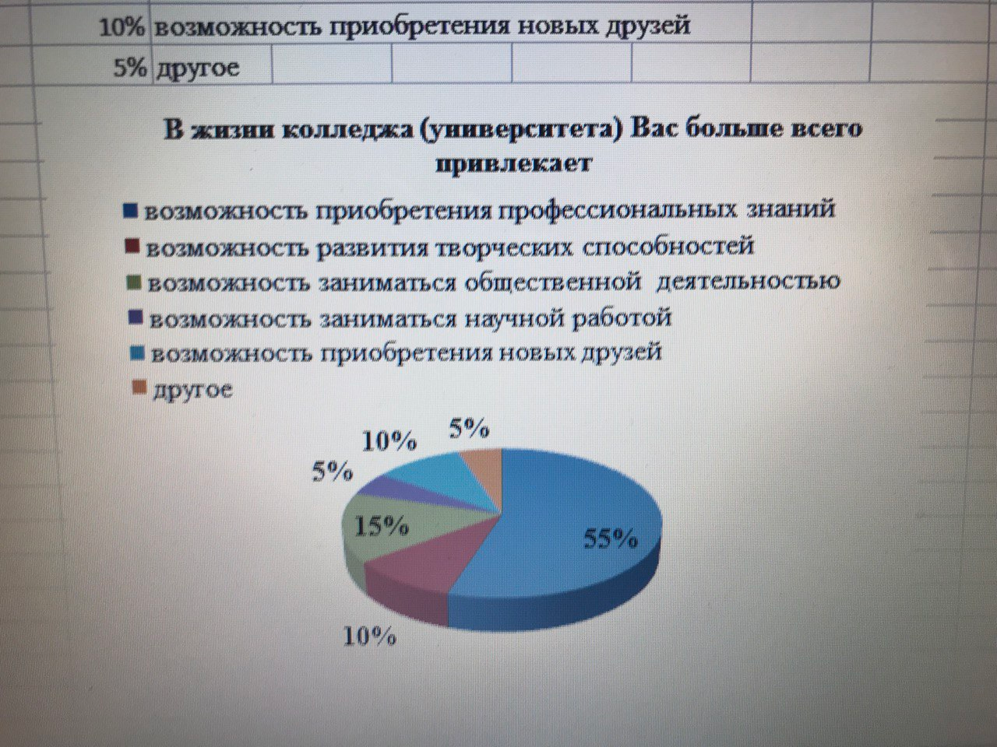
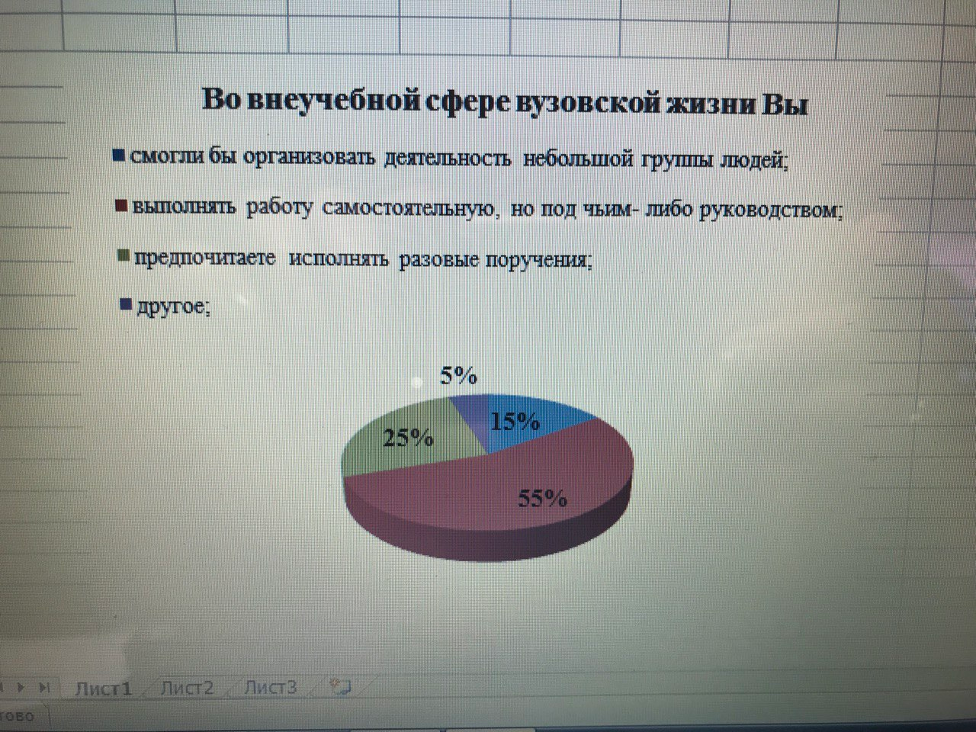
Испытываете ли вы волнение (тревогу) в первые дни обучения в колледже?
Планируете ли Вы участие в общественной жизни колледжа (университета)
В жизни колледжа (университета) Вас больше всего привлекает
Во внеучебной вузовской жизни Вы ...

Slide 4


Проблема Причины Факторы
неопределённость мотивации выбора профессии, недостаточная подготовка к ней;
готовность компонентов профессионально-личностной перспективы;
неумение осуществлять психологическое регулирование своего поведения и деятельности самостоятельно;
недостаточная готовность навыков самостоятельной деятельности;
организация оптимального режима труда и отдыха в новых условиях;
коммуникативные барьеры.
Специфическое отношение к себе;
Учебная деятельность предполагает высокий уровень контроля;
Студенты с заниженной самооценкой склонны в каждом деле находить непреодолимые препятствия
социально-демографические;
социально-психологические;
социологические;
общая образованность;
психологические особенности;
система ценностных ориентаций;
организация учебно-воспитательного процесса
.
Формы
адаптация формальная;
социально-педагогическая адаптация или общественная;
адаптация дидактическая

Slide 5


Концепция воспитательной деятельности федерального государственного бюджетного образовательного учреждения высшего образования «Майкопский государственный технологический университет» на 2020-2025 гг.
Цель воспитательной деятельности в Университете:
- создание и совершенствование условий для личностного и профессионального формирования обучающихся в соответствии с моделью личности выпускника;
- подготовка творчески мыслящих и гармонично развитых специалистов, обладающих качественными профессиональными навыками и высокими гражданскими качествами.
Задачи воспитательной деятельности в Университете:
- создание системы диагностики и анализа уровня сформированности всех качеств и компетенций будущего выпускник;
- разработка системы воспитательной деятельности, которая позволит систематически достигать высокого уровня характеристик, предполагаемых в модели личности выпускника;
- модернизация, поиск и разработка новых форм, приёмов и методов воспитательной работы, соответствующих времени и новым потребностям обучающихся.
Механизмы реализации воспитательной деятельности: правовой; оценочно-диагностический; организационно-содержательный; мотивационно-стимулирующий; информационно-методический.

Slide 6






Решение
Существующая форма адаптации студентов первокурсников:
Дополнительные две формы адаптации студентов в образовательном учреждении
подсистема: «куратор–студент»
Многофакторная модель адаптации студентов первокурсников
подсистема: «студент – студент»
СИСТЕМА
подсистема: «психолог-студент»
подсистема: «наставник–студент»

Slide 7
Решение
Графическая модель состава системы
СИСТЕМА: Многофакторная модель адаптации студентов первокурсников
ПОДСИСТЕМА: «наставник–студент»
ПОДСИСТЕМА: «студент–студент»
ЭЛЕМЕНТ: участие в проектах
ЭЛЕМЕНТ: «студент наставник-активный студент»
ЭЛЕМЕНТ: «студент наставник-пасивный студент»
ЭЛЕМЕНТ: участие в конкурсах
ЭЛЕМЕНТ: участие в конференциях
ЭЛЕМЕНТ: участие в деловых играх; ролевых играх
ЭЛЕМЕНТ: участие в круглых столах
ЭЛЕМЕНТ: участие в работе в парах
ЭЛЕМЕНТ участие в волонтерской деятельности
ЭЛЕМЕНТ: участие в разборе «завалов»;
ЭЛЕМЕНТ: участие в мозговом штурме

Slide 8
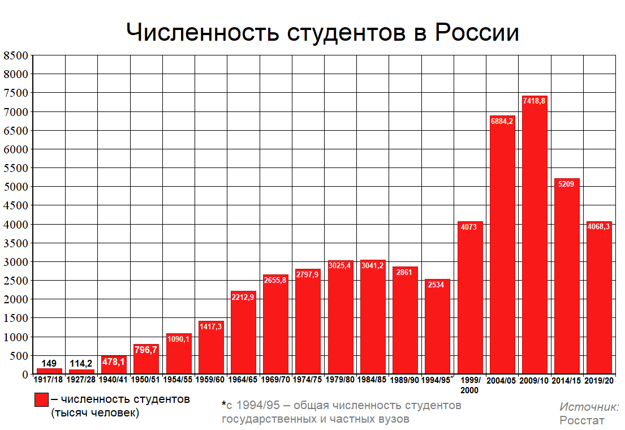
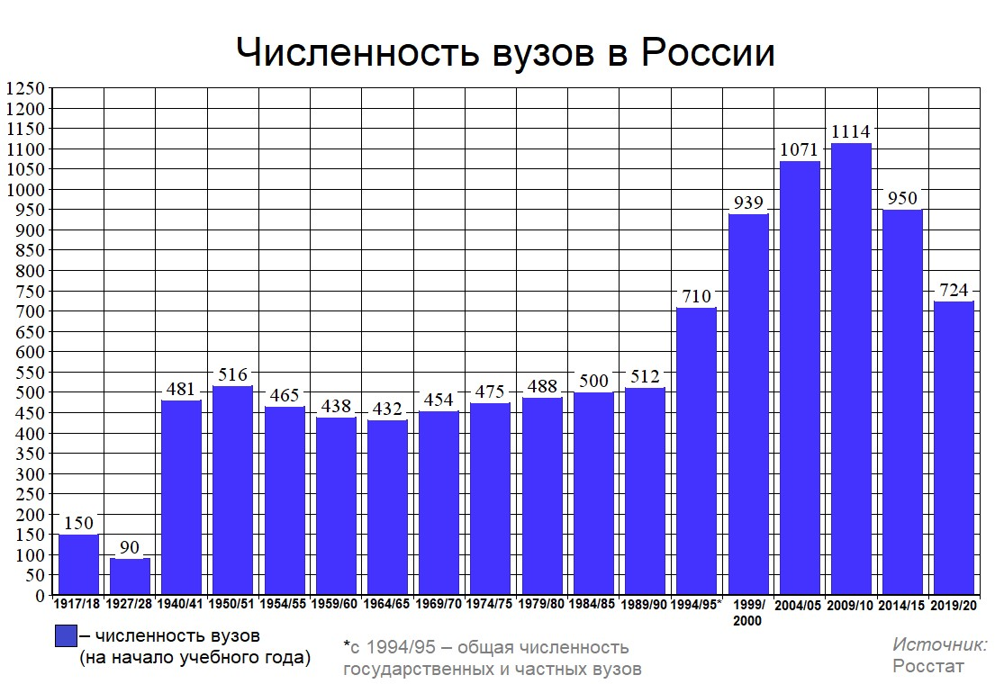
Рынок
По данным Росстата, на начало учебного 2022-2023 года в России числилось более 17,7 миллиона школьников. Их обучением в школах занималось более 1 миллиона учителей. Число студентов, обучающихся в вузах - более 4,1 миллиона.
В России на начала учебного года 2023-2024 обучается почти 4,5 млн студентов. В 2023/2024 учебном году их ряды пополнили 1 236 022 первокурсника. Было выделено 626 278 бюджетных мест, из них 37 089 – вузам новых регионов.

Slide 9
Ключевые партнеры: Филиал Майкопского государственного технологического университета в пос. Яблоновский; Политехнический колледж Майкопского государственного технологического университета в пос. Яблоновский. | Ключевые активности (виды деятельности): - социальная, психологическая адаптация обучающихся нового набора; - элемент студенческое самоуправление и волонтерской деятельности; - внеучебная занятость; - участие в проектах, конкурсах и т.д.; - профессиональная реализация обучающихся; - образовательный процесс. | Ценностные предложения: студенчество как социальная группа, характеризующаяся профессиональной направленностью, сформированностью отношений к будущей профессии. | Отношение с клиентами (методы обучения): тренинги; проектный метод; кейс-стадии; коучинг; деловая игра; ролевые игры; работа в парах; разбор «завалов»; мозговой штурм; тематические обсуждения; метод «ротаций»; метод «Лидер-ведомый»; действие по образцу; креативные группы. | Сегменты потребителей: студенты колледжа; студенты университета; школьники.
 | Ключевые ресурсы: трудовые (студенты, преподаватели); интеллектуальные (идея проекта, девиз проекта и т.д.); материальные (компьютер, принтер, бумага и т.д.) |  | Каналы поставки: личные встречи.
Структура издержек: материальные ресурсы (компьютер, принтер, бумага и т.д.) |  |  | Источник доходов: реализация проекта дает возможность для получения грантов.

Slide 10
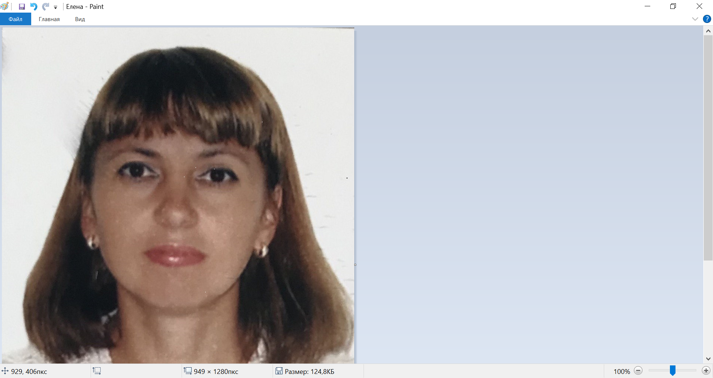
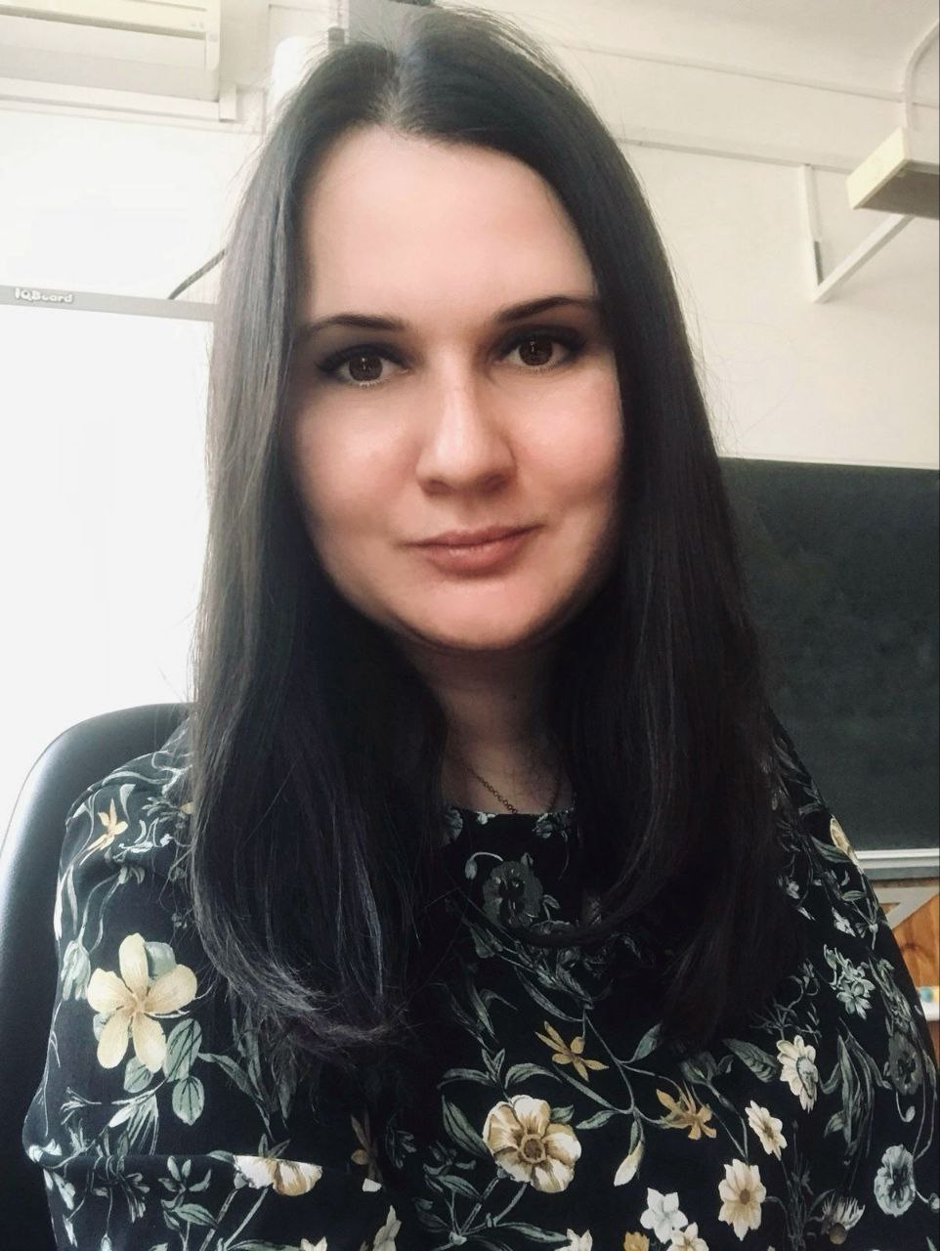
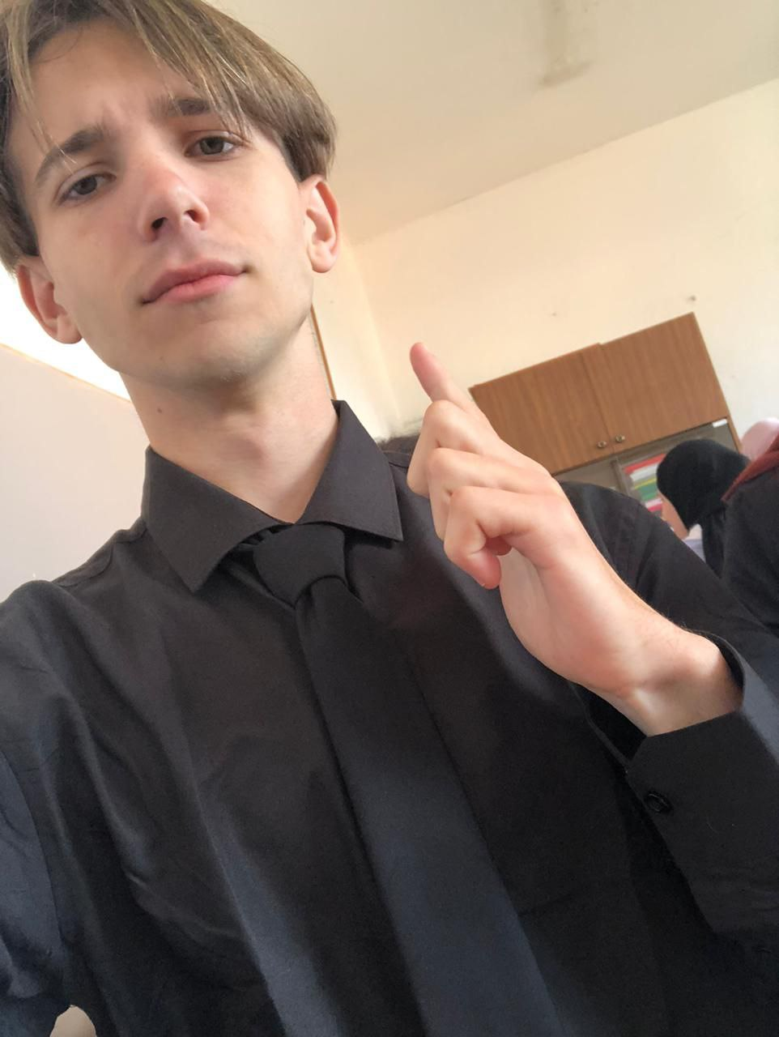
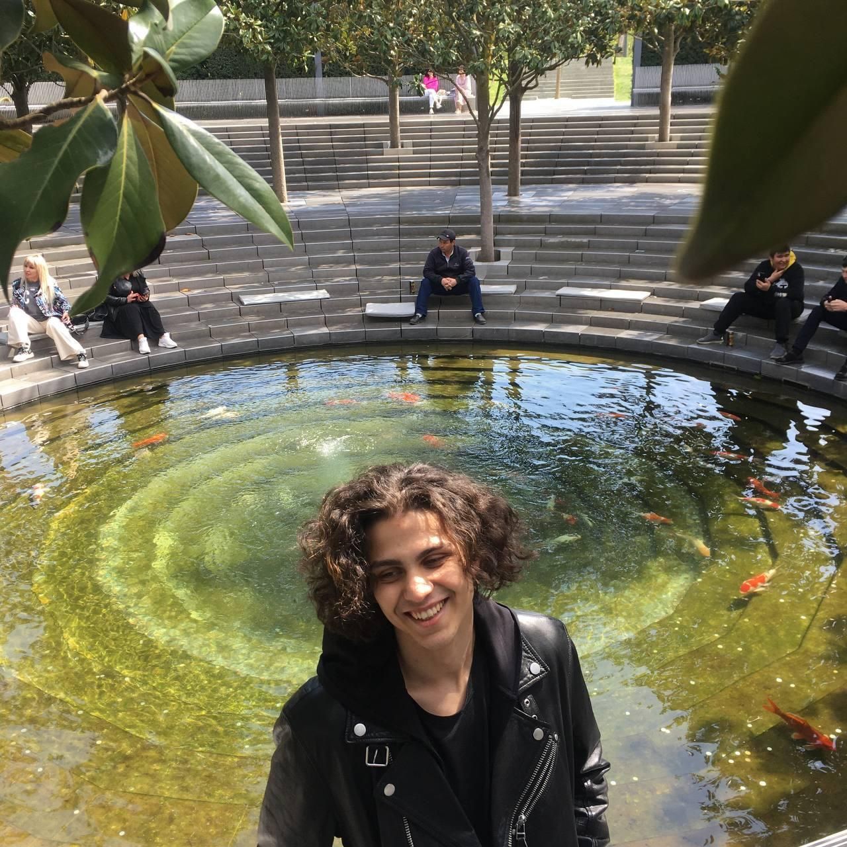
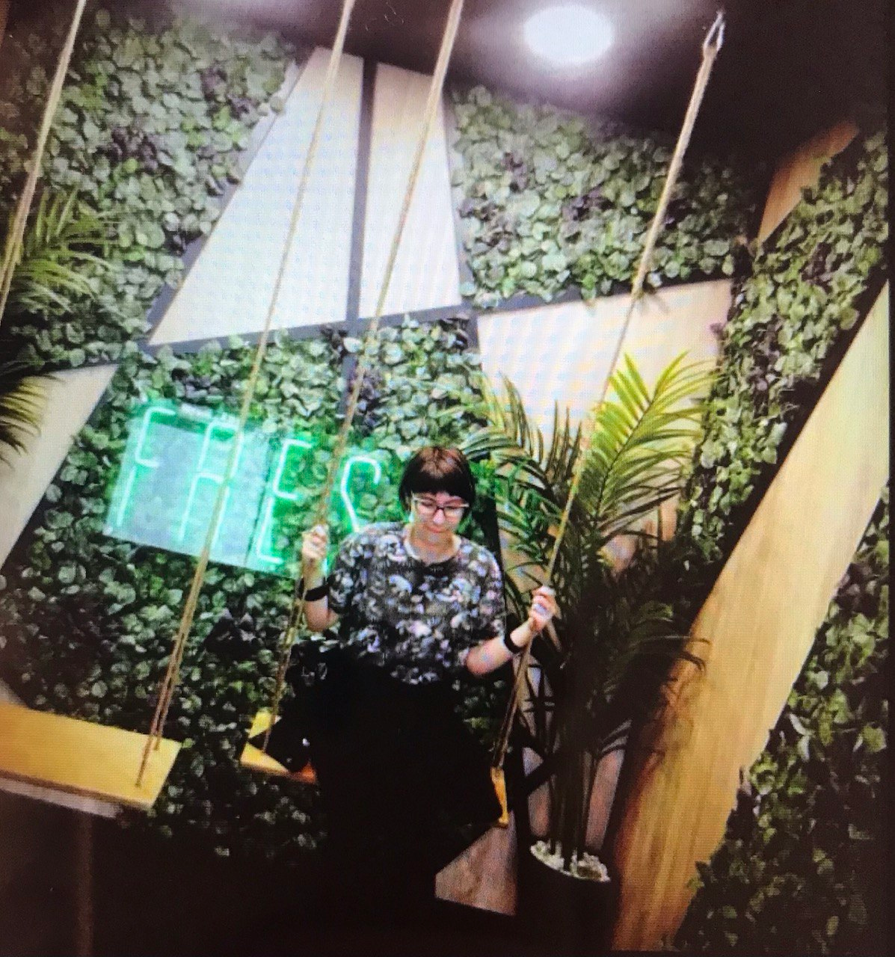
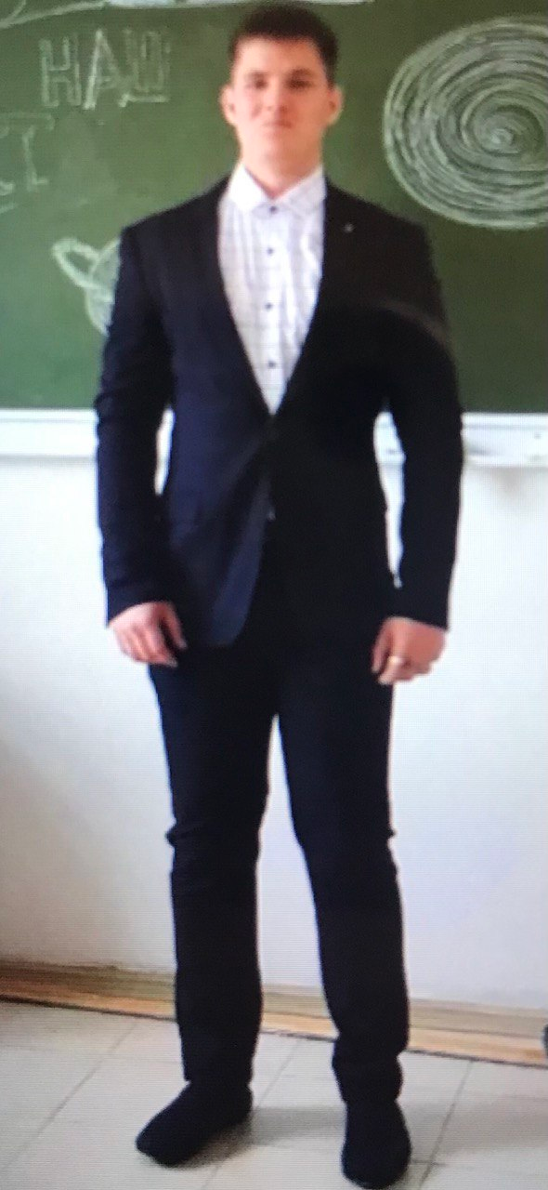
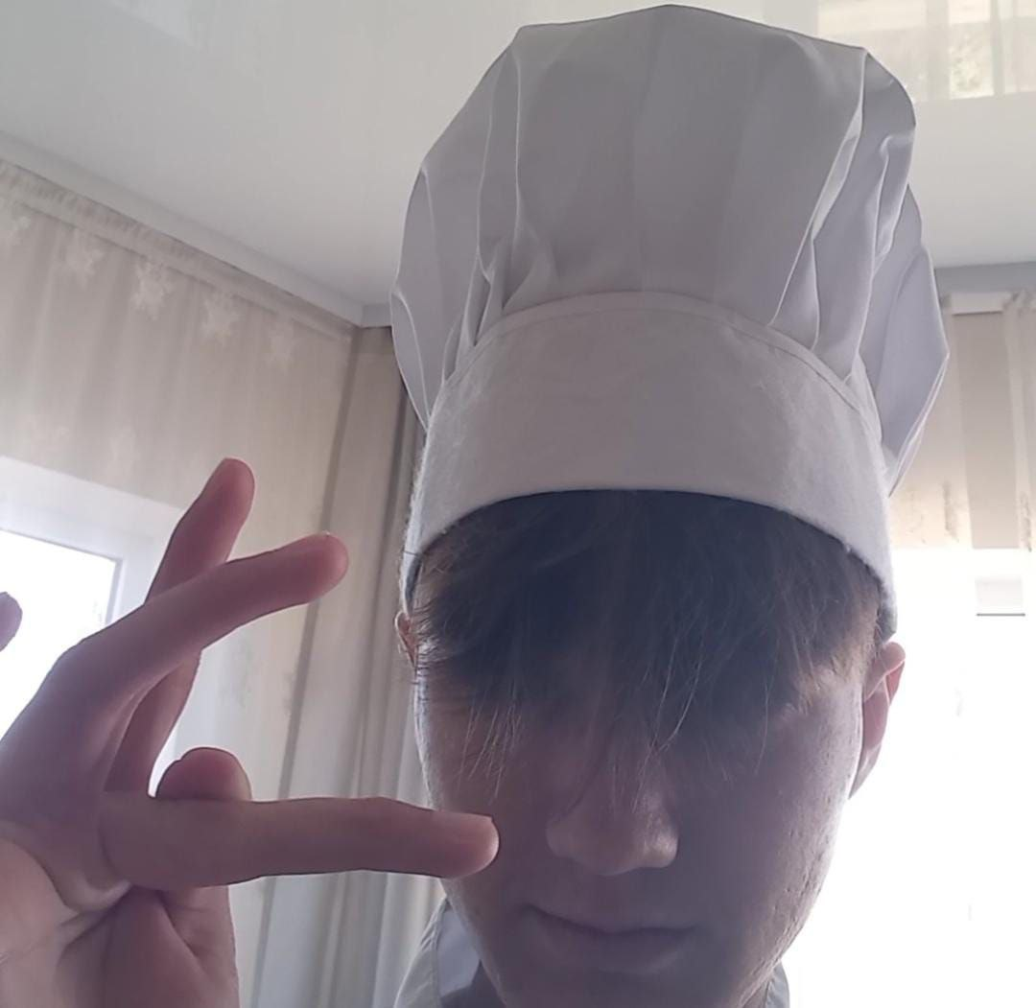
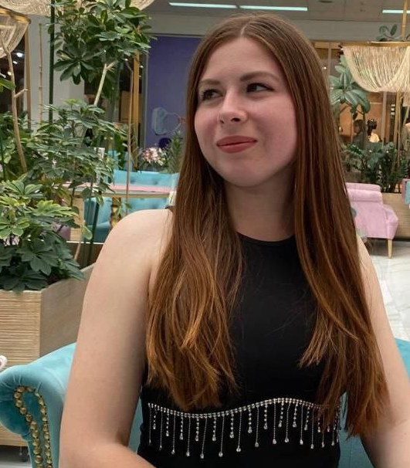
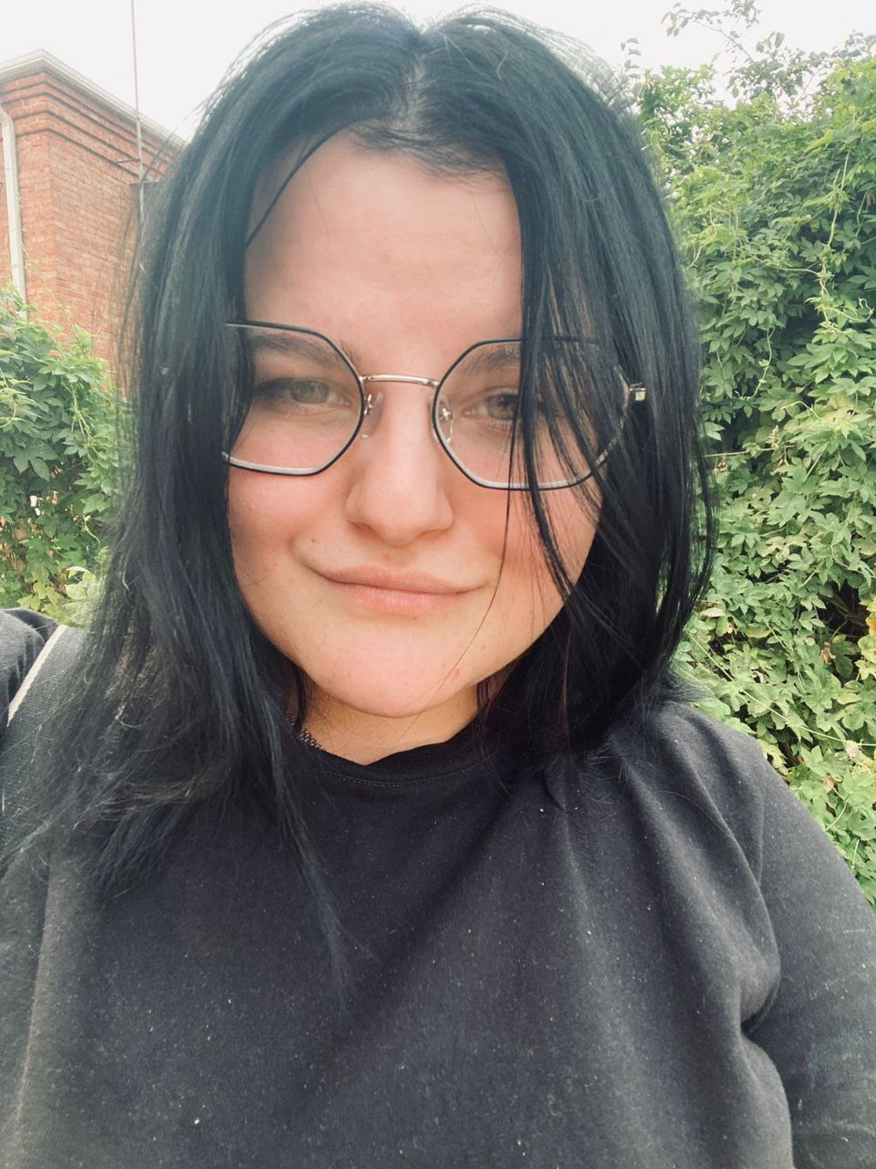
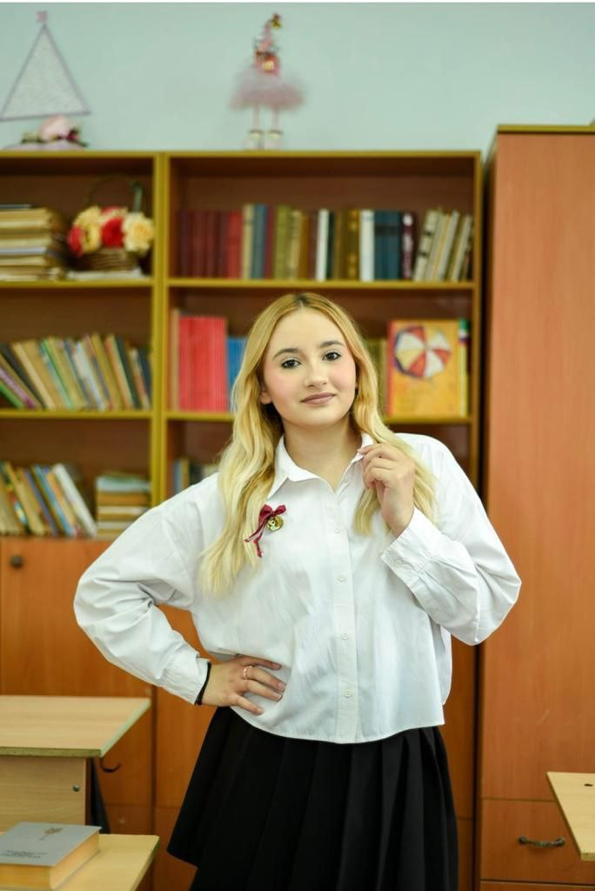
Команда
Наставник: Морозова
Елена Сергеевна,к.э.н., доцент
Наставник: Рашевская
Наталия Юрьевна, педагог-психолог
Лидер_
Комаров Глеб
Кажан Роман
Пантилеева Виктория
Скворок Денис
Пфлаумер Роман
Даче Аида
Гончарова Евгения
Свинцова София

Slide 11

Благодарю за внимание.
Контакт:
телефон +7 (933)443-07-28
email Gleb Strelkov@yandex.ru

